Slide 1
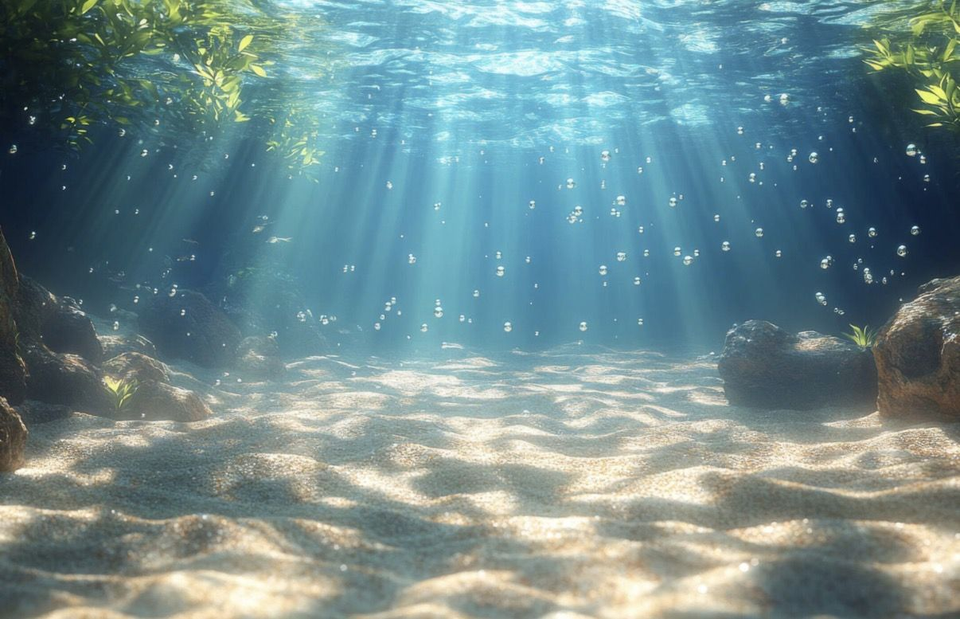
Викторина «Угадай рыбу»
Подготовила:
Педагог дополнительного образования Детско-юношеского центра города Междуреченск
Матяж Наталья Николаевна

Slide 2
Угадай рыбу по фото и описанию!
Подводный мир очень разнообразен!
И очень сложно знать в лицо всех его обитателей. Однако предлагаю Вам все же пройти небольшой тест, чтобы проверить свои познания! Угадайте, какая рыба изображена на фото по краткому описанию!?

Slide 3
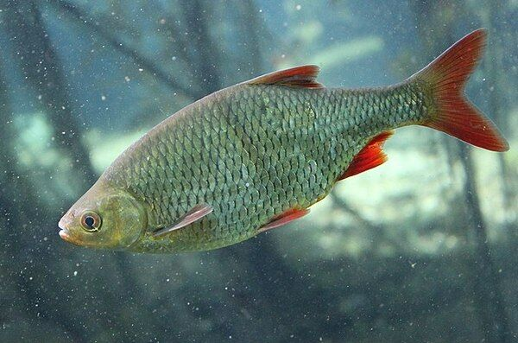
Эта рыба по-другому называются сорожка, она считается хитрой и осторожной. А еще потрясающе вкусной. Кто же это?
Форель
Щука
Карп
Краснопёрка

Slide 4
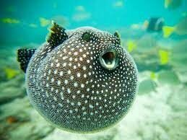
В Японии выдают специальные лицензии, разрешающие повару готовить эту рыбу. Если неправильно приготовить, то человек, съевший её может отравиться и умереть.
Форель
Фугу
Кои
Понтиус

Slide 5
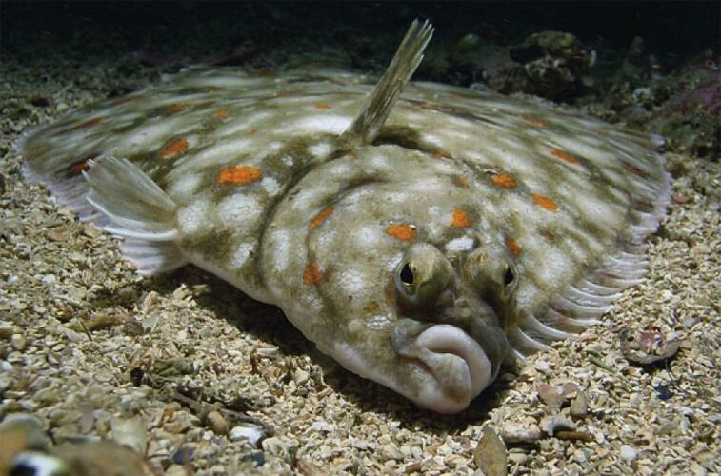
У этой удивительной рыбы оба глаза находятся на одной стороне тела. Живёт она у самого дна и иногда даже зарывается в песок, высовывая на поверхность только глаза.
Камбала
Кета
Трахискорпия
Скумбрия

Slide 6
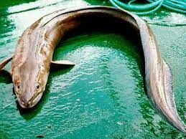
Этот представитель хищных рыб включен в Красную книгу, как вид "на грани исчезновения". Может достигать двух метров в длину!
Сом
Рыба-игла
Скат
Угорь

Slide 7
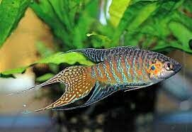
Природный ареал проживания этих лабиринтовых рыб — Дальний Восток. Их латинское название дал им Карл Линней из-за удлинённой формы анального плавника.
Лялиус
Макропод
Крылатка
Скалярия

Slide 8
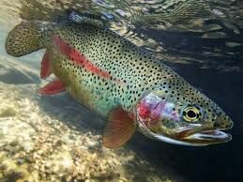
В некоторых местах эта рыба известна как микижа, как еще ее называют?
Угорь
Окунь
Уклейка
Радужная форель

Slide 9
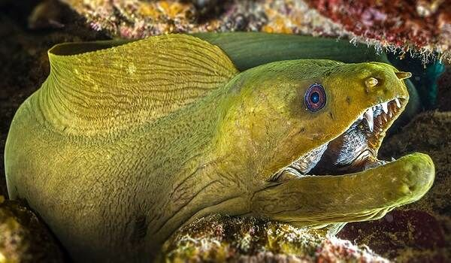
Эта морская рыба днем сидит в расщелинах скал, а ночью выбирается на охоту. Укус её очень болезнен, но не ядовит.
Налим
Белуга
Мурена
Тунец

Slide 10
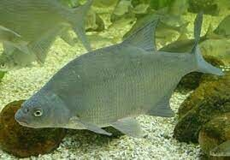
Эти рыбы живут стаями, особенно в крупных озёрах. Такие стаи вычищают от водорослей участки дна водоёмов без остатка и весьма оживлённо передвигаются дальше, оставляя за собой вычищенные «дороги».
Лещ
Голавль
Карась
Сом

Slide 11
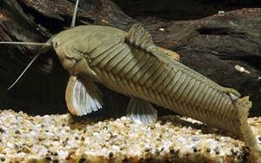
Если вода, в которой обитают эти рыбы бедна кислородом, то они могут дышать атмосферным воздухом, захватывая ртом пузырьки с воздухом.
Панцирный сом
Лопатонос
Веслонос
Голавль

Slide 12
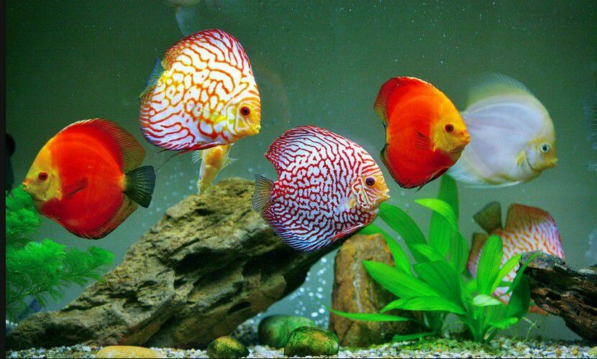
Эта рыба — житель американской реки Амазонка, где она широко распространена. А еще она — популярные житель пресноводных аквариумов.
Сиамский тореодор
Дискус
Скалярия
Барбус

Slide 13
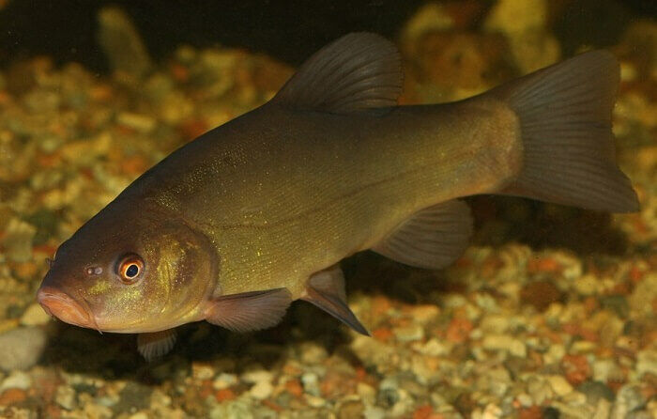
Тело этой рыбы покрыто слоем густой слизи, которая является естественным природным антибиотиком. По исследованиям ихтиологов, заболевшие рыбы приплывают к нему «лечиться» - натираться лечебной слизью. Что интересно - "лечатся" таким образом даже хищники, которые, будучи здоровыми, запросто съедят своего "доктора".
Плотва
Линь
Налим
Форель

Slide 14
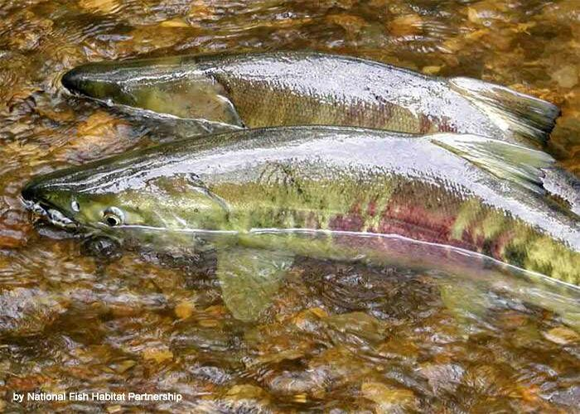
Эта рыба известна тем, что нерестится всего один раз в жизни, после чего погибает, становясь пищей для своих мальков.
Кета
Пиранья
Карп кои
Кумжа

Slide 15
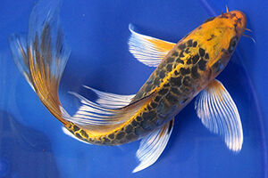
Эта декоративная рыба была выведена японцами из сазана несколько сотен лет назад.
Зебрасома
Карп кои
Данио
Чехони

Slide 16
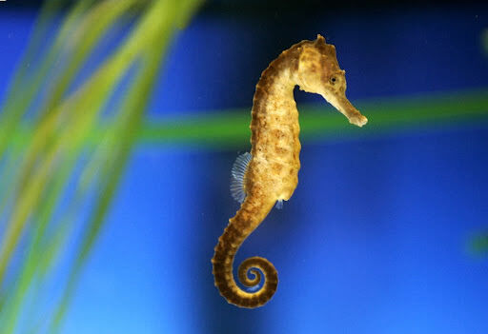
Эта удивительная рыба похожа на шахматную фигурку. У рыб этого вида икру вынашивает самец в специальном кармане.
Морской конёк
Морской верблюд
Морская лошадка
Гарибальдия

Slide 17
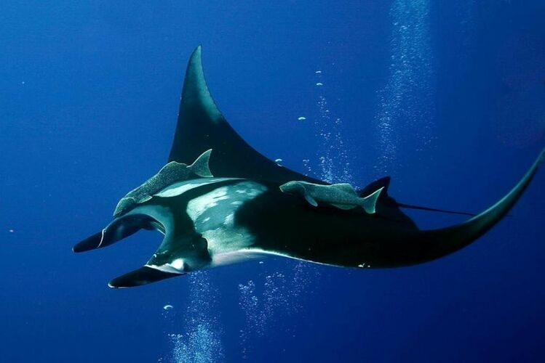
Этих рыб ещё называют гигантскими морскими дьяволами. Это самые крупные представители своего вида. Их размеры достигают 9 метров.
Диплобатис
Манта
Мурена
Прионура

Slide 18
Молодцы!

